Slide 1
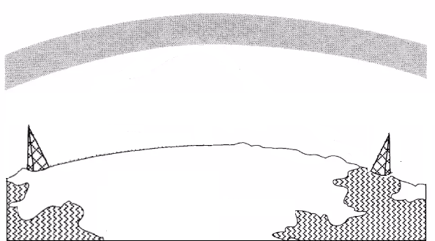
Lua
Partículas
de Carga
Ionosfera
E
D
Sky wave
Transmissor
VLF
Direct wave
Ground
wave
Receptor
VLF
Terra

Slide 2
Sol
Partículas
de Carga
Ionosfera
E
Sky wave
D
Transmissor
VLF
Direct wave
Ground
wave
Receptor
VLF
Terra

Slide 3
Sol
Mancha
Solar
Partículas
de Carga
Ionosfera
E
D
Sky wave
Transmissor
VLF
Direct wave
Ground
wave
Receptor
VLF
Terra

